Slide 1
Osciloskop
Ing. Jaroslav Bernkopf

Slide 2
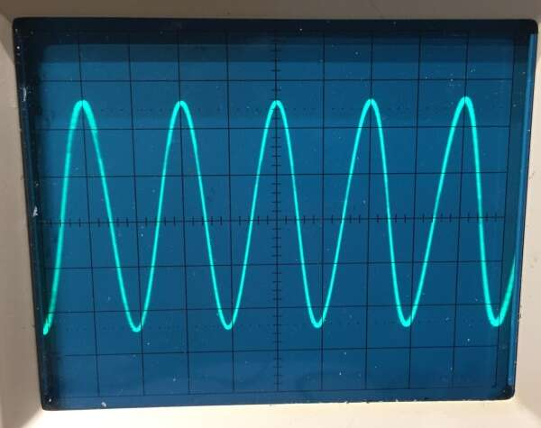
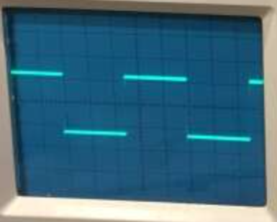
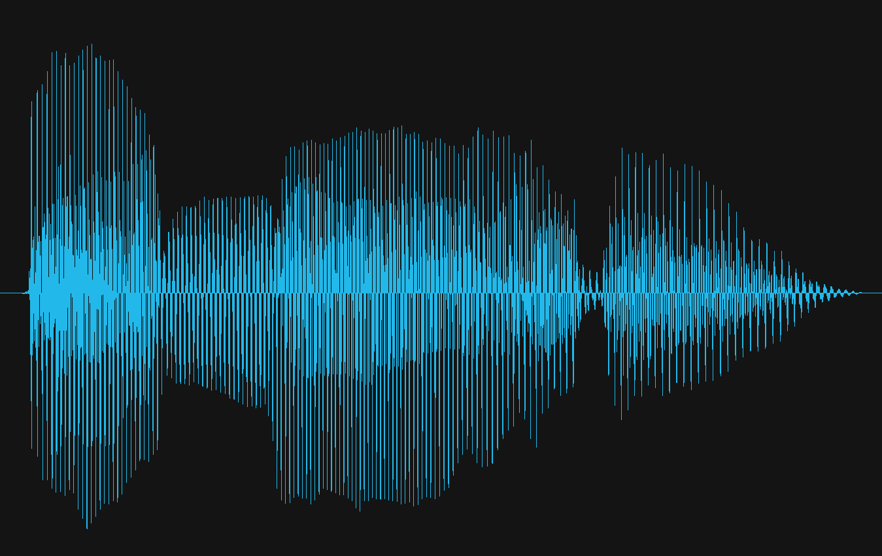
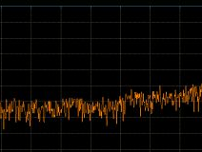
Definice
Osciloskop je elektronický přístroj, který umožňuje zobrazit časové průběhy veličin.
Časový průběh může být
peridický, tj. pravidelně se opakující, např. sinusový, obdélníkový
jednorázový, např. záznam jednoho slova
náhodný, např. šum
Příklady průběhů napětí
Periodický sinusový | Periodický obdélníkový | Jednorázový: záznam slova "amore" | Náhodný: šum

Slide 3
Rozdělení
Osciloskop
analogový
paměťový
Analogový osciloskop nemá paměť. Aby obraz na obrazovce byl trvale viditelný, musí se kreslit znovu a znovu. Hodí se proto jen pro periodické průběhy.
Paměťový osciloskop zaznamená průběh do paměti a z paměti jej může kreslit znovu a znovu, i když průběh ve skutečnosti dávno pominul. Hodí se proto i pro průběhy jednorázové a náhodné.

Slide 4
Analogový osciloskop - princip
Analogový osciloskop pomocí elektronového paprsku vykresluje obraz do světélkující vrstvy – luminoforu – na vnitřní stranu vzduchoprázdné baňky – obrazovky.

Slide 5
Analogový osciloskop - princip
Elektronový paprsek není vidět. Jsou vidět jeho účinky na luminofor.
Obrazovka musí být vzduchoprázdná.
Ve vzduchu by se elektrony nemohly volně pohybovat, narážely by do molekul plynů.

Slide 6
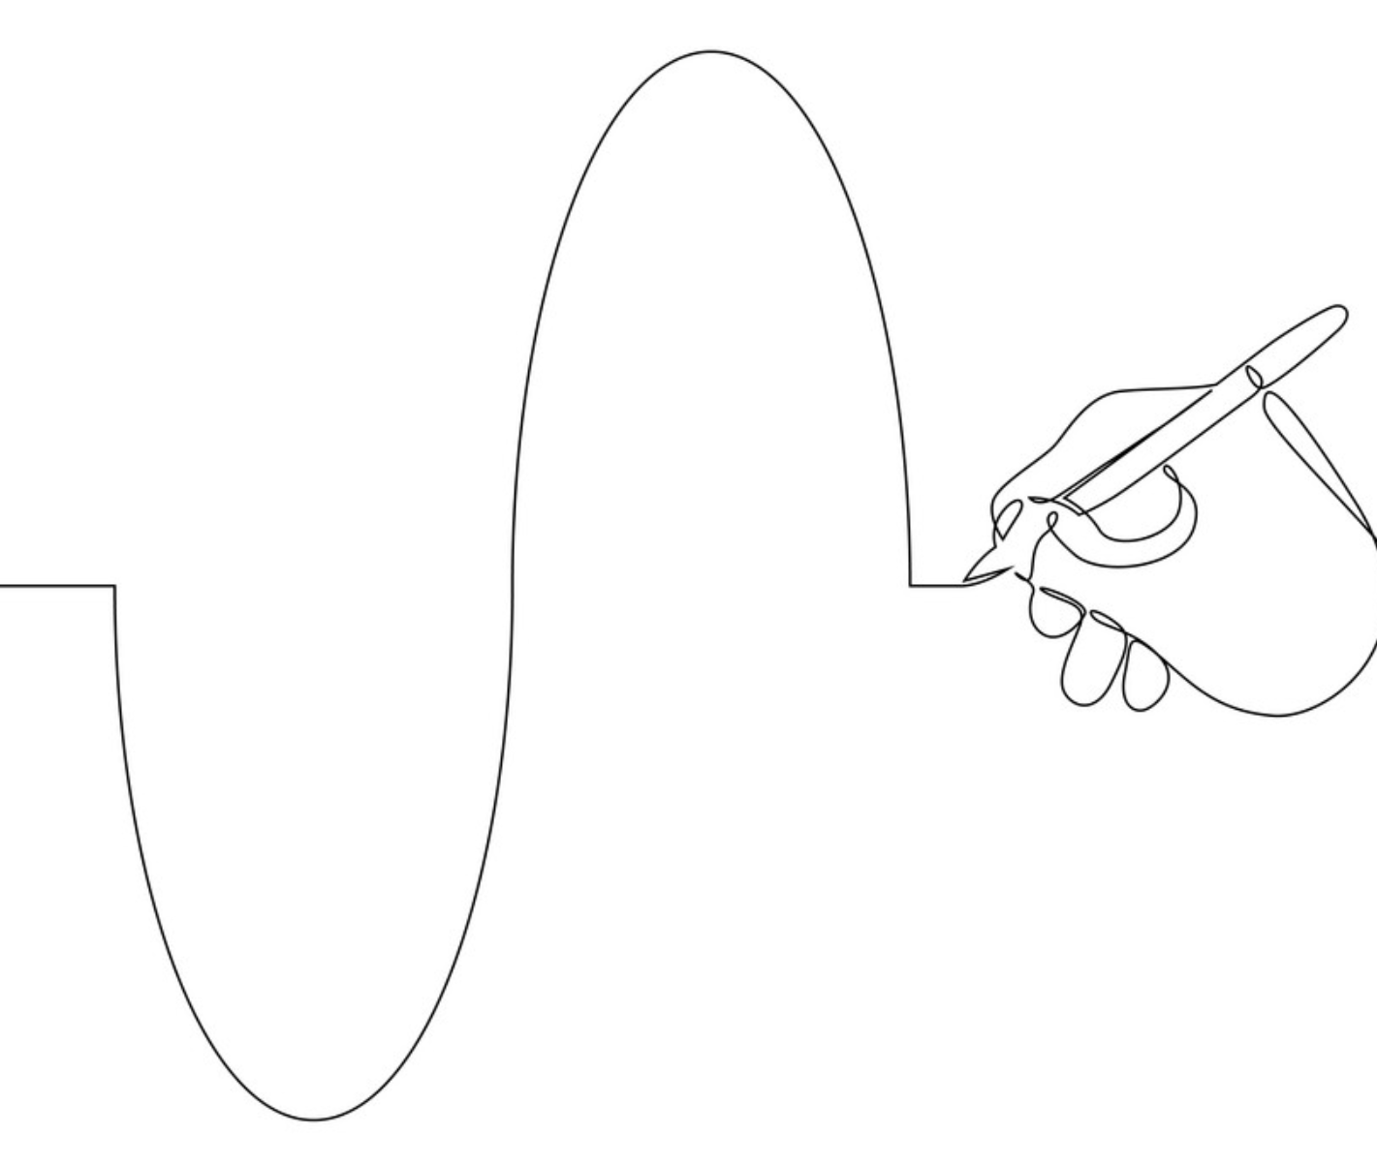
Analogový osciloskop - princip
S paprskem je nutno po luminoforu pohybovat jako s tužkou po papíru.
Chceme-li tužkou nakreslit na papír sinus, musí ruka vykonávat dva pohyby
nahoru – dolů = vertikálně
zleva doprava = horizontálně

Slide 7
Analogový osciloskop - princip
Pokus
Potřebujeme:
žák 1
žák 2
tužka
papír
Žák 1 pohybuje tužkou nahoru – dolů = vertikálně.
Žák 2 pohybuje papírem pod tužkou vodorovně = horizontálně.
Výsledek: sinusová křivka na papíře.
Metodická poznámka: Aby se tužka pohybovala vůči papíru zleva doprava, je nutno táhnout papír doleva.

Slide 8
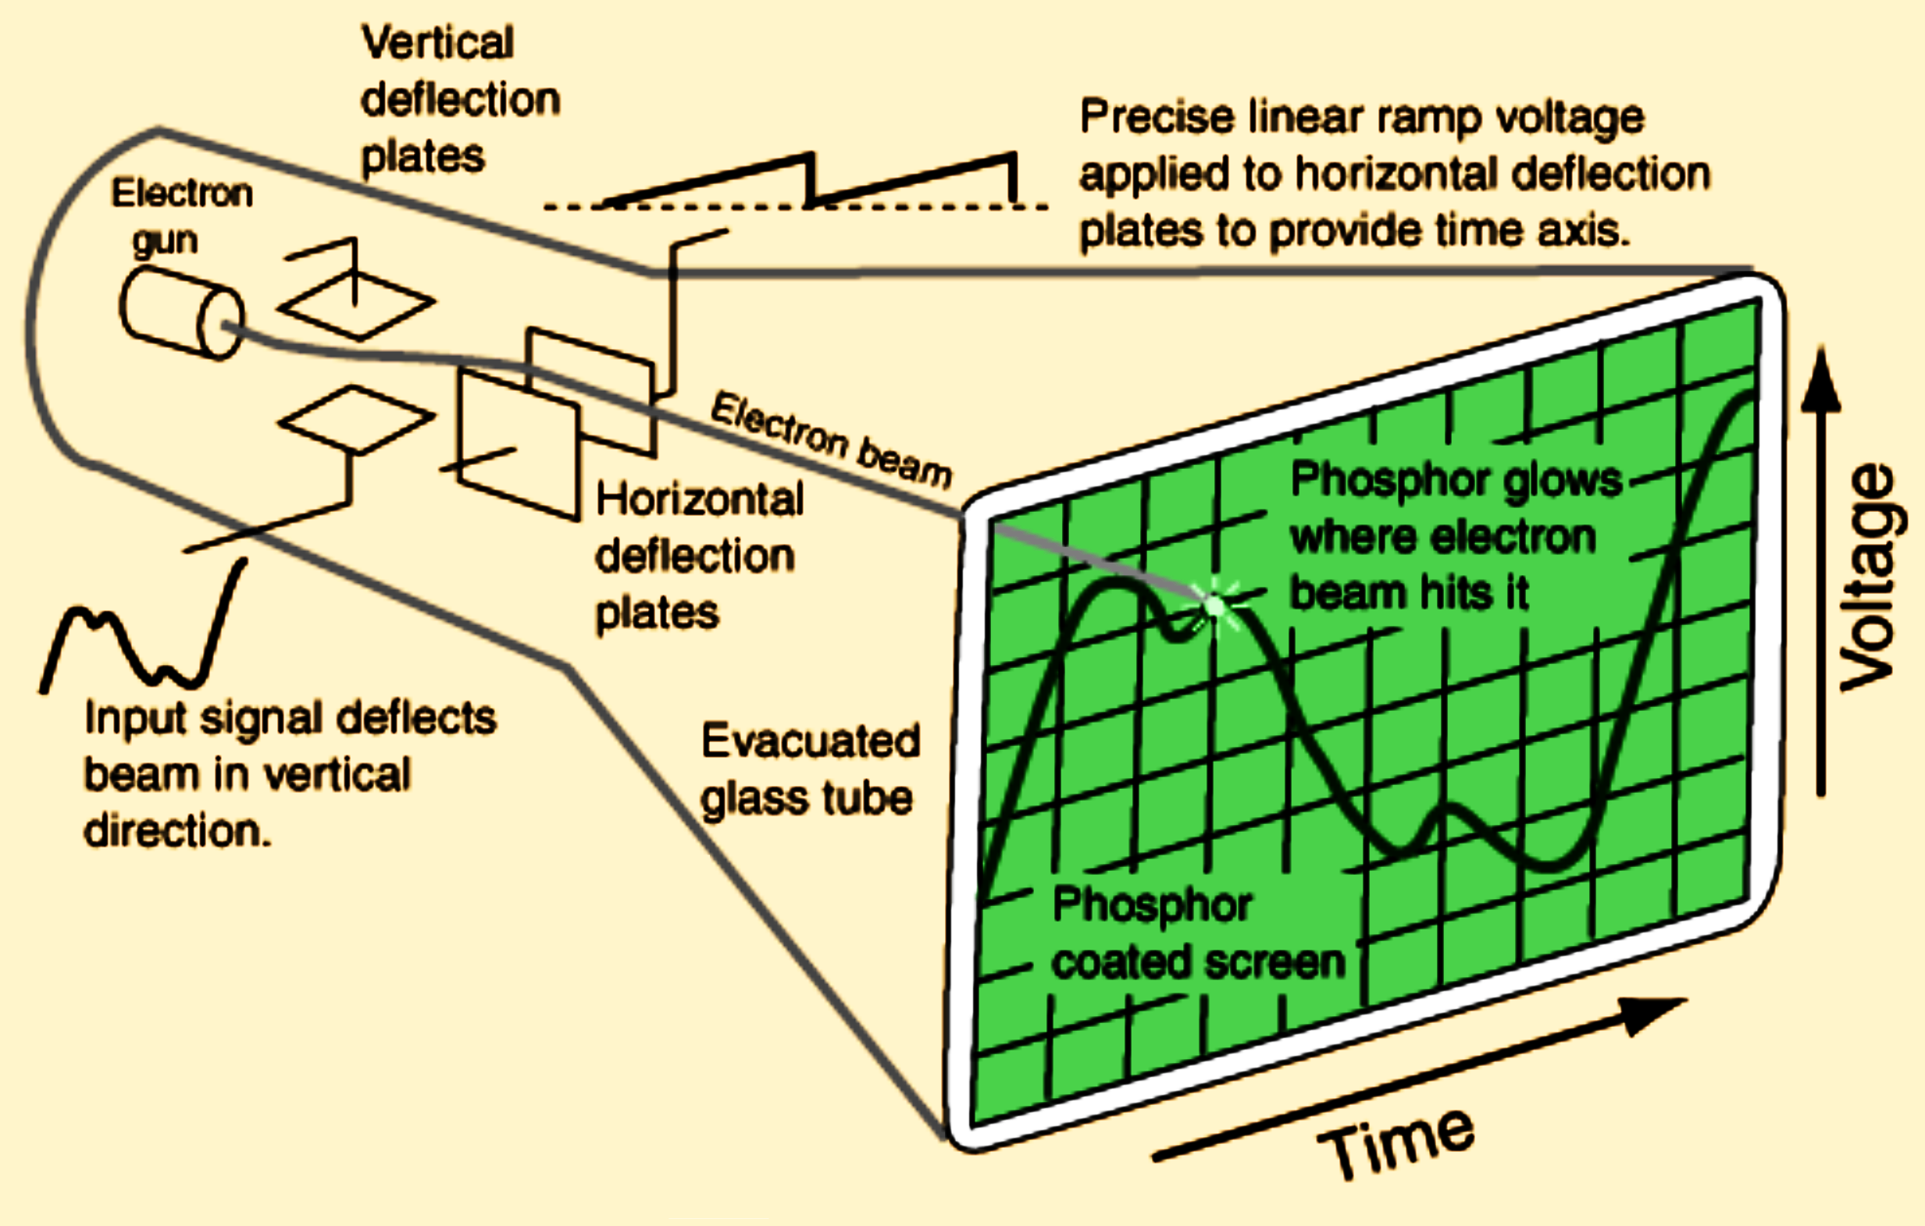
Analogový osciloskop - princip
Electron gun = elektronová tryska = katoda má topné tělísko, které ji rozžhaví. Volné elektrony přítomné v každém kovu se vlivem teploty pohybují prudce, občas i vyskočí nad povrch kovu. Normálně by spadly zpět a nic.
Tady na ně ale číhá elektrické pole od anody s obrovským kladným napětím na druhém konci obrazovky. Anoda zde není nakreslená. Je to celý vnitřní povrch baňky na přední straně, pokrytý vodivou vrstvou.
Elektrony se nechají vylákat a vylétnou do vakua směrem k anodě.
Cestou musejí projít soustavou zaostřovacích elektrod (nejsou tady nakresleny). Ty je přinutí soustředit se do úzkého paprsku.

Slide 9
Analogový osciloskop - princip
Díky silnému elektrickému poli získají elektrony velkou rychlost a už zůstanou soustředěné v jednom paprsku. Na tu anodu, která je vylákala z katody, se dostanou až poté, co dopadnou na luminofor, tam způsobí záblesk,
pak chvíli bloudí vakuem,
než je anoda definitivně přitáhne.

Slide 10
Analogový osciloskop - princip
Elektrony si můžeme představit jako záporně nabité kuličky. Proto jsou přitahovány k tělesům kladně nabitým, odpuzovány od záporně nabitých.
Nechme paprsek elektronů proletovat mezi dvěma destičkami: pravá nabitá záporně, levá kladně.
Kam se proud elektronů ohne?
Doleva.
Tomu v osciloskopu říkáme horizontální vychylování.
-
+

Slide 11
Analogový osciloskop - princip
Elektrony si můžeme představit jako záporně nabité kuličky. Proto jsou přitahovány k tělesům kladně nabitým, odpuzovány od záporně nabitých.
Nechme proud elektronů proletovat mezi dvěma destičkami: dolní nabitá záporně, horní kladně.
Kam se proud elektronů ohne?
Nahoru.
Tomu v osciloskopu říkáme vertikální vychylování.
+
-

Slide 12
Analogový osciloskop - princip
Signál, který chceme zobrazit, přivedeme na ty destičky, které vychylují vertikálně. Bude pohybovat paprskem nahoru – dolů.
Těmto destičkám říkáme vertikální, protože vychylují paprsek vertikálně.
I když, jak vidíme z obrázku, jsou vlastně umístěné vodorovně.
Pro účinné vychylování je zapotřebí velké napětí.
Proto budeme muset zobrazovaný signál předtím zesílit. A zařídit, aby se na destičky dostával v protifázi: když na jedné napětí stoupá, na druhé klesá.

Slide 13
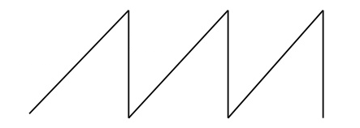
Analogový osciloskop - princip
Na ty destičky, které vychylují horizontálně, musíme přivést signál, který bude pohybovat paprskem rovnoměrně zleva doprava. A zprava pak prudce zpátky doleva, protože musíme kreslit znovu a znovu.
Těmto destičkám říkáme horizontální, protože vychylují paprsek horizontálně.
I když, jak vidíme z obrázku, jsou vlastně umístěné svisle.
Jaký signál bude vhodný pro pomalou rovnoměrnou cestu doprava, prudký návrat zpět doleva?
Pilový signál:

Slide 14
Synchronizace
Elektronový paprsek rozsvítí luminofor jen na okamžik. Proto nestačí nakreslit signál jen jednou. Obrázek by hned zhasnul.
Je nutné kreslit znovu a znovu.
Pomalu zleva doprava a prudce zpátky.
A znovu.
Tak rychle, aby oko nepostřehlo blikání.
Každý další běh paprsku musí kreslit obrázek do stejného místa jako byl předchozí.

Slide 15
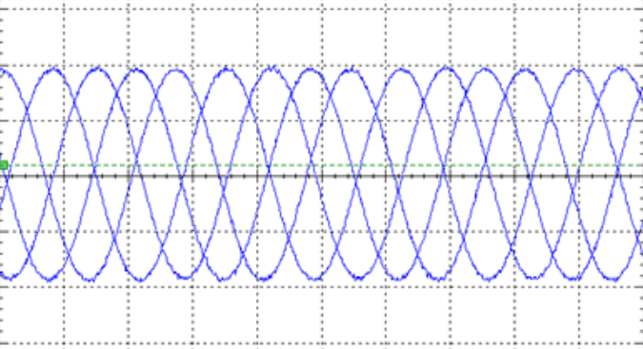
Synchronizace
Tady se to nepovedlo. Každý další obrázek se kreslí jinam.
Je špatná synchronizace.
Paprsek po návratu zprava doleva nemůže bezhlavě hned vyrazit a kreslit, jako to dělá tady.
Musí počkat na vhodný okamžik.
Osciloskop si musí počkat, až bude signál procházet vždy stejným místem, třeba protínat nulu zdola nahoru.
A pak začít kreslit.

Slide 16
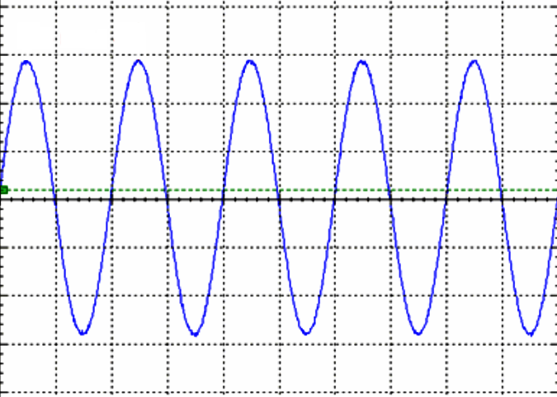
Synchronizace
Paprsek musí počkat na vhodný okamžik. Musí svůj běh synchronizovat s během signálu.
Osciloskop si musí počkat, až bude signál procházet stejným místem, třeba protínat nulu zdola nahoru.
A pak začít znovu kreslit.
Tady se to daří.

Slide 17
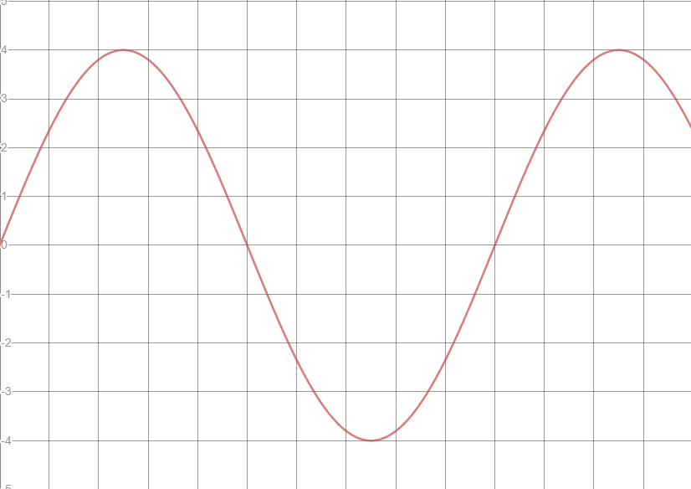
Synchronizace
Ovládací prvek synchronizace se obvykle jmenuje "Level", česky "Úroveň".
Zde nastavili úroveň synchronizace na 0,0V, a to pro hranu "zdola nahoru".
Paprsek čeká vlevo, až signál prochází nulou zdola nahoru,
a pak vyrazí a kreslí.
Vždycky stejně.

Slide 18
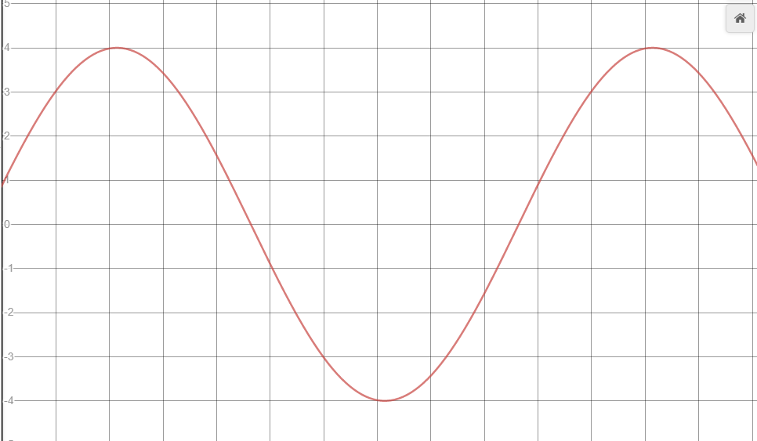
Synchronizace
"Level", česky "Úroveň", je potenciometr. Proměnné napětí z něj se vede na jeden vstup komparátoru. Na druhý vstup komparátoru se přivede zobrazovaný signál.
Zde nastavili úroveň synchronizace na +1,0V,
a to pro hranu "zdola nahoru".
Paprsek čeká vlevo, až signál prochází úrovní +1V zdola nahoru,
a pak vyrazí a kreslí.
Vždycky stejně.

Slide 19
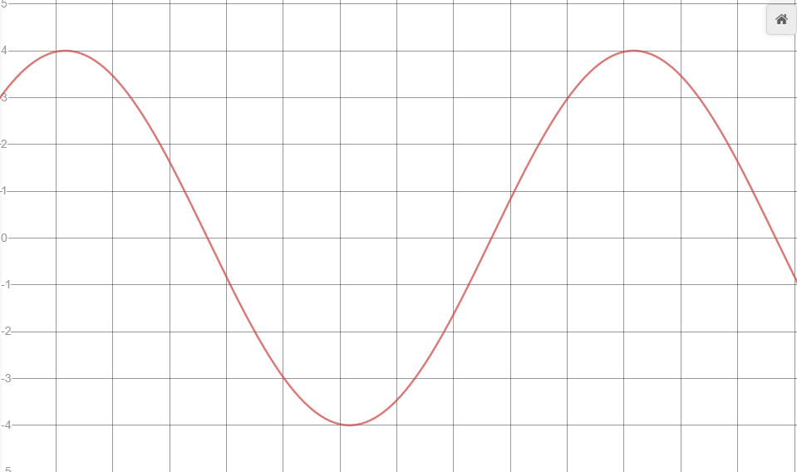
Synchronizace
Komparátor pak při shodě napětí signálu s napětím na potenciometru dá paprsku povel k vyběhnutí.
Zde nastavili úroveň synchronizace na +3,0V,
a to pro hranu "zdola nahoru".
Paprsek čeká vlevo, až signál prochází úrovní +3V zdola nahoru,
a pak vyrazí a kreslí.
Vždycky stejně.

Slide 20
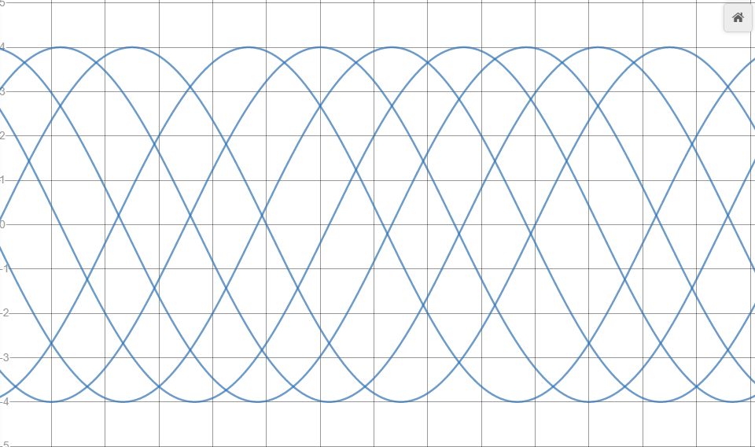
Synchronizace
Komparátor čeká na shodu napětí signálu s napětím z potenciometru "Level", nedočká se.
Zde nastavili úroveň synchronizace kamsi na +5,0V,
a to pro hranu "zdola nahoru".
Paprsek čeká vlevo, až signál projde úrovní +5V zdola nahoru,
ale nikdy se nedočká.
A tak vždy po chvíli marného čekání vyrazí a kreslí.
Pokaždé jinak.

Slide 21
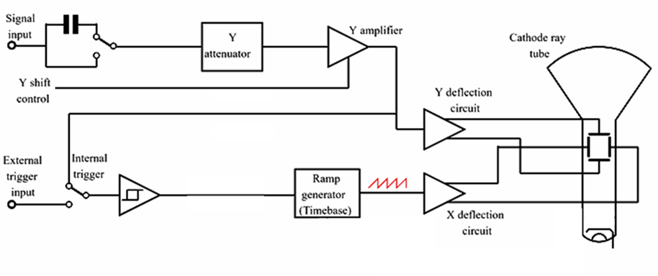
Blokové schéma
https://www.electronics-notes.com/articles/test-methods/oscilloscope/analogue-oscilloscope.php

Slide 22
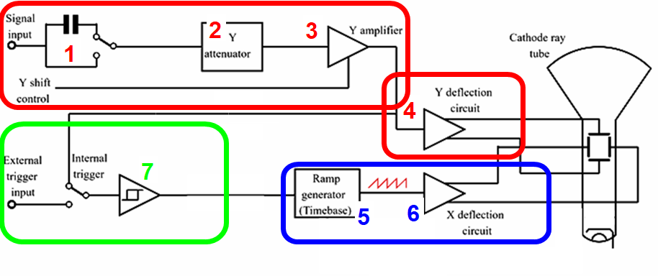
Blokové schéma
Osciloskop má tři hlavní obvody:
Vertikální vychylování
Horizontální vychylování
Synchronizace
https://www.electronics-notes.com/articles/test-methods/oscilloscope/analogue-oscilloscope.php

Slide 23
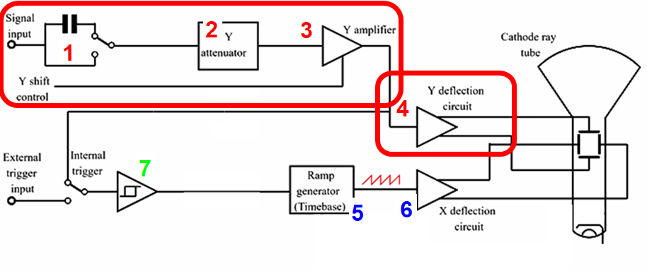
Blokové schéma
Vertikální vychylování
Signál, který se má zobrazit, je připojený na svorku "Signal input".
AC
DC
https://www.electronics-notes.com/articles/test-methods/oscilloscope/analogue-oscilloscope.php

Slide 24
Blokové schéma
Vertikální vychylování
Přepínač 1 určí, zda bude signál veden
přes kondenzátor – horní poloha, AC. Hodí se pro zobrazení malých střídavých napětí s velkou stejnosměrnou složkou.
přímo – dolní poloha, DC. Hodí se pro zachování ss složky, např. při měření ss napětí.
AC
DC
https://www.electronics-notes.com/articles/test-methods/oscilloscope/analogue-oscilloscope.php

Slide 25
Blokové schéma
Vertikální vychylování
Přepínač 1 mívá ještě jednu polohu – prostřední.
Bývá označená GND a připojí vstup děliče na zem.
Hodí se pro nastavení stopy na nulovou linii prvkem Y shift control (viz dále).
AC
DC
https://www.electronics-notes.com/articles/test-methods/oscilloscope/analogue-oscilloscope.php

Slide 26
Blokové schéma
Vertikální vychylování
Y attenuator 2 = Dělič napětí slouží pro zmešení příliš velkých vstupních signálů.
Y amplifier 3 = vertikální zesilovač zesiluje malé vstupní signály.
Y shift control = vertikální posuv slouží pro posun zobrazeného signálu nahoru a dolů po obrazovce.
AC
DC
https://www.electronics-notes.com/articles/test-methods/oscilloscope/analogue-oscilloscope.php

Slide 27
Blokové schéma
Vertikální vychylování
Y deflection circuit 4 = Vertikální vychylování je koncový zesilovač se dvěma výstupy, který zajistí
velké napětí na destičkách
buzení destiček v protifázi: když jde jedna nahoru, druhá jde dolů
AC
DC
https://www.electronics-notes.com/articles/test-methods/oscilloscope/analogue-oscilloscope.php

Slide 28
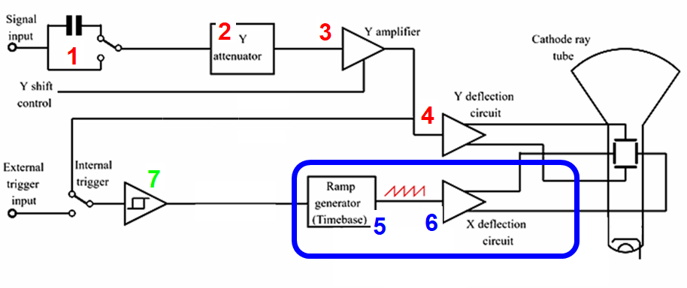
Blokové schéma
Horizontální vychylování
Ramp generator = Timebase 5 = Generátor pily = Časová základna generuje pilový signál pro posouvání paprsku zleva doprava a prudce zpět. Jeho činnost je zleva řízena synchronizačními obvody.
https://www.electronics-notes.com/articles/test-methods/oscilloscope/analogue-oscilloscope.php

Slide 29
Blokové schéma
Horizontální vychylování
X deflection circuit 6 = Horizontální vychylování je koncový zesilovač se dvěma výstupy, který zajistí
velké napětí na destičkách
buzení destiček v protifázi: když jde jedna nahoru, druhá jde dolů
https://www.electronics-notes.com/articles/test-methods/oscilloscope/analogue-oscilloscope.php

Slide 30
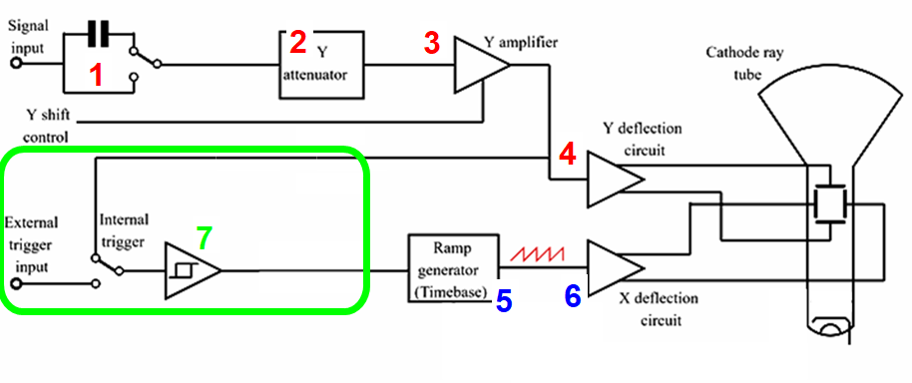
Blokové schéma
Synchronizace
S přepínačem v poloze Internal trigger = Vnitřní spouštění se zesílený signál, který se bude zobrazovat, přivádí také na vstup komparátoru 7, na jehož druhý vstup (není nakreslený) se přivádí napětí z potenciometru Level (není nakreslený).
https://www.electronics-notes.com/articles/test-methods/oscilloscope/analogue-oscilloscope.php

Slide 31
Blokové schéma
Synchronizace
Když nastane shoda mezi napětím Level a signálem, hrana na výstupu komparátoru 7 dá povel generátoru pily 5, aby odstartoval nový běh paprsku.
https://www.electronics-notes.com/articles/test-methods/oscilloscope/analogue-oscilloscope.php

Slide 32
Blokové schéma
Synchronizace
S přepínačem v poloze External trigger = Vnější spouštění se synchronizační signál přivádí zvenku.
Hodí se např. při měření v TV přijímači, kde mnoho signálů je synchronních buď s řádkovým, nebo snímkovým rozkladem.
https://www.electronics-notes.com/articles/test-methods/oscilloscope/analogue-oscilloscope.php

Slide 33
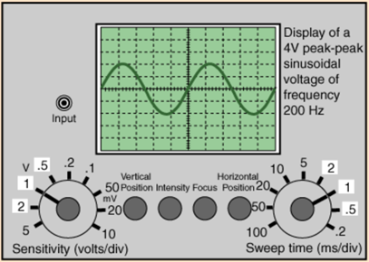
Ovládací prvky
Signal input
Y shift control = vertikální posuv
posouvá křivku na obrazovce
nahoru a dolů.
Y attenuator 2 = Dělič napětí
reguluje celkové zesílení signálu,
určuje výšku křivky na obrazovce.
Ramp generator = Timebase 5 = Generátor pily = Časová základna reguluje rychlost běhu paprsku po obrazovce, určuje vodorovné roztažení nebo zhuštění křivky.

Slide 34
Ovládací prvky
Délka periody je 5x1 d = 5 ms
Příklad:
Zobrazení sinusového signálu o amplitudě 2 V,
tj. 4 V špička – špička,
s kmitočtem 200 Hz,
tj. periodou 5 ms.
Výška křivky je 4x1 d = 4 V
Rychlost časové základny 5 nastavena na 1 ms/d.
Citlivost 2 nastavena na 1 V/d.
Barevná čísla odkazují na položky v blokových schématech na předchozích snímcích.

Slide 35
Ovládací prvky
http://hyperphysics.phy-astr.gsu.edu/hbase/Electronic/oscope.html

Slide 36
Odkazy
Další informace jsou v
http://www.sse-najizdarne.cz/
Dokumenty – Učební texty – Elektrická měření – od str. 56

Slide 37
Zajímavosti
Články
http://www.ledametrix.com/oscope/

Slide 38
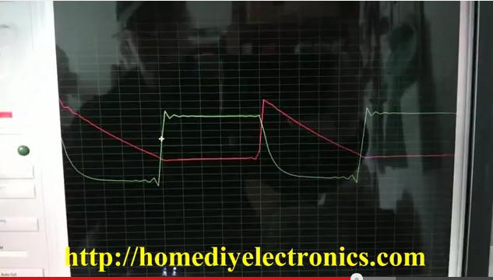
Zajímavosti
Sound Card Oscilloscope - How To Make A PC Scope
https://www.youtube.com/watch?v=jpFqNTuD9C8

